Slide 1

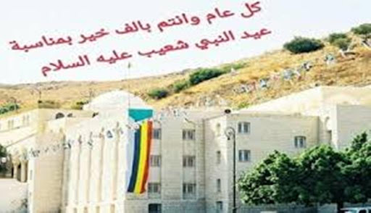
عيد سيدنا النبي شعيب عليه السلام
מדינת ישראל
משרד החינוך
מינהל חברה ונוער
אגף תכנים, תכניות, הכשרה והשתלמויות
מרכז הדרכה ארצי דרוזי
חג הנביא שועיב
חג הנביא שועיב
פעילויות ומשחקים
صباح الخير لسيدي النبي شعيب (ص)
موقع التراث الدرزي
زيارة مقام سيدنا شعيب عليه السلام
كراسة عمل بمناسبة زيارة مقام النبي شعيب عليه السلام
نشيد بمناسبه عيد سيدنا شعيب عليه السلام
الدور المركزي لمقام النبي شعيب (ع) في حياة الدروز في إسرائيل
ايات القران التي تتكلم عن: قصص انبياء - شعيب عليه السلام
قصة نبي الله شعيب عليه السلام , مع اهل مدين

